Slide 1
車銑複合之綠色加工優化及毛刺處理
隊伍名稱：車銑複合之綠色加工優化及毛刺處理
隊員姓名：孫則霖、廖子勛、蘇挺綸、劉慶禮

Slide 2
概念
綠色加工
功能一
刀具壽命監控
功能二
刀具切削條件之極限
功能三
適應性切削
功能四
碳排放
功能五
毛刺處理
總結
結論

Slide 3
概念
刀具壽命監控
毛次處理
刀具極限切削條件
WHY??
綠色加工
碳排放
適應性切削
為何選擇車銑複合機?

Slide 4
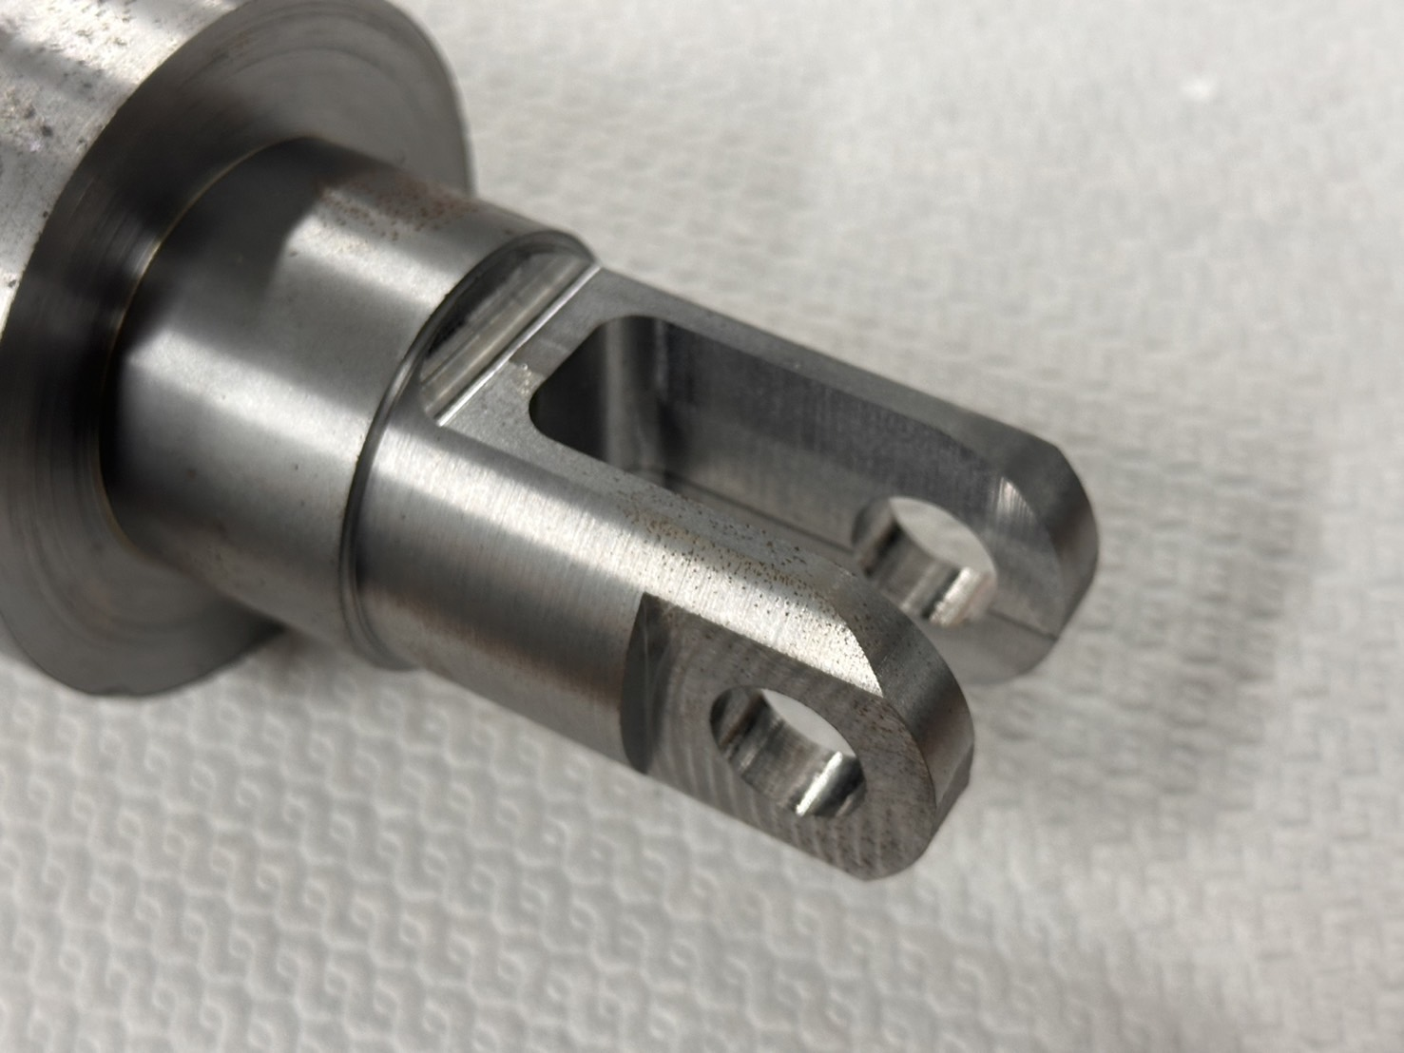
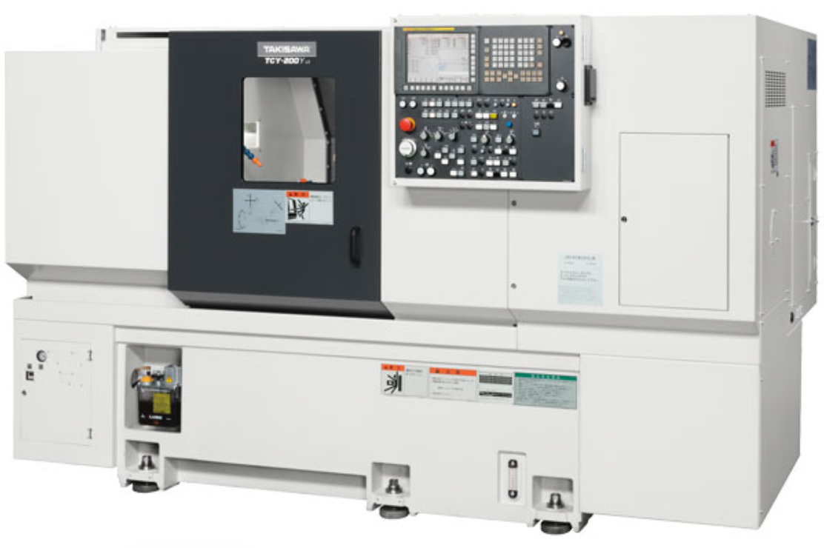
概念
市場現狀
CAM裡的照片
難以加工的圓柱銑床件
使用CNC車銑複合機
銑削功能相對薄弱
市場需求
節能減碳
提高加工效率
降低成本

Slide 5
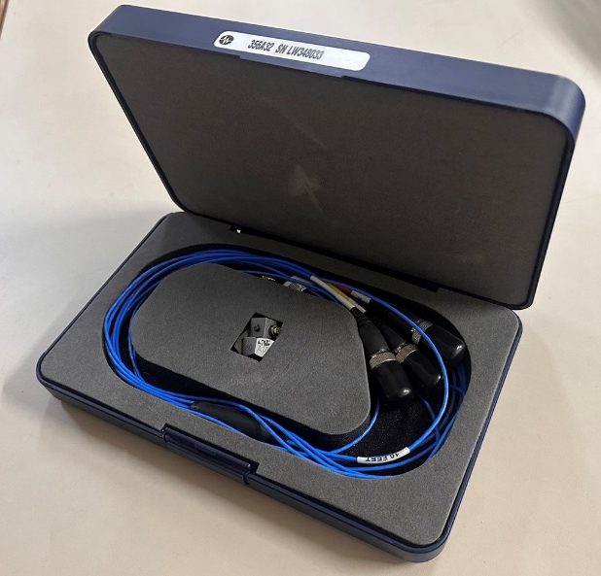
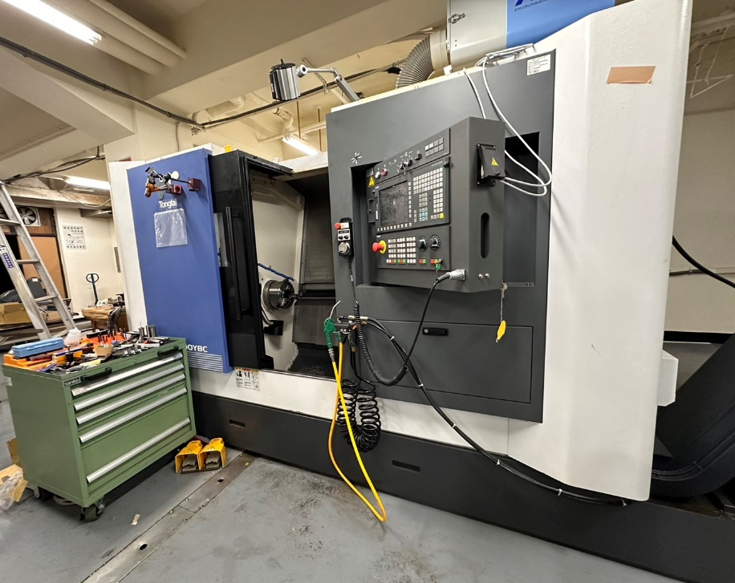
軟體建構
車銑複合之綠色加工優化及毛刺處理
綠色加工優化
毛刺處理
刀具壽命監控與預測
刀具切削條件優化
綠色碳排放監控
智慧影像檢測毛次現象
最佳化參數驗證

Slide 6
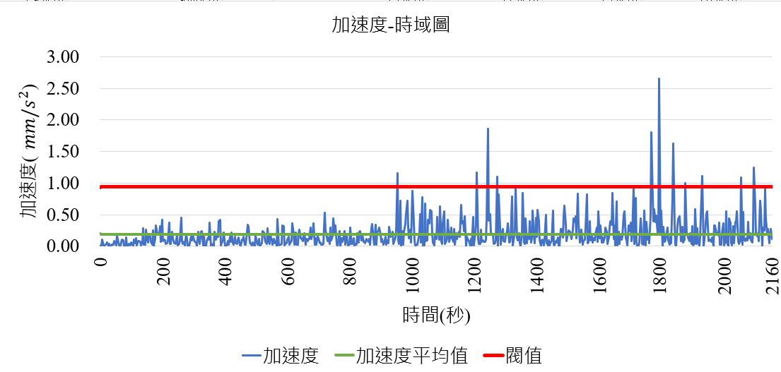
刀具壽命監測
即時監控刀具壽命並給予警告，降低刀具成本
1
2
3
4
5
計算平均值
計算標準差
參考$\overline{x}$- $S$管制圖
計算出閥值
繪製折線圖
$$\overline{x}$$
$θ$超過0.944mm/$s^{2}$
$$\overline{x}=\frac{\sum{X}}{T}$$
加速度平均值(1)
$$S=\sqrt{\frac{1}{N}\sum_{i=1}^{N}{{(x_{i}−\overline{x})}^{2}}}$$
標準差(2)
$$θ=\overline{x}+3S$$
閥值界線(3)

Slide 7
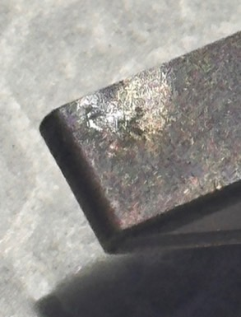
刀具壽命監測
1.1mm
2.0mm
為加工過程帶來的優化
降低刀具使用成本
監控刀具使用狀況
只需花少許時間即可立即得知壽命並進行監控
新刀測試程序簡單
3.5mm
1.2mm
2.2mm
3.1mm
階段Ⅰ
階段Ⅱ
階段Ⅲ

Slide 8
刀具切削條件之極限
01
機台
效率
參數
刀具
02
03
1
2
3
4
敲擊試驗
切深-轉速關係圖
上機試切
繪製結果圖

Slide 9
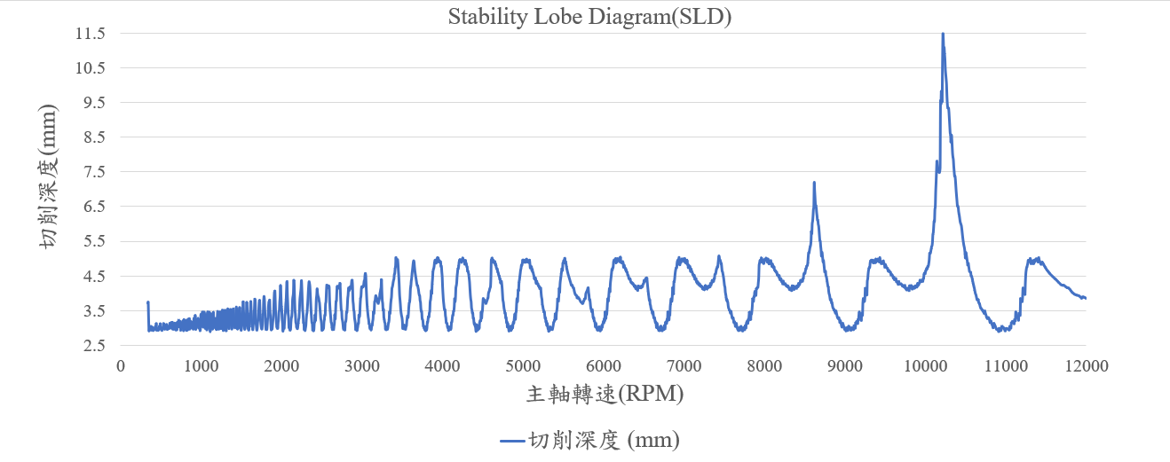
刀具切削條件之極限
為加工過程帶來的優化
選定刀具來取得最佳化參數
內含常用刀具種類多提高實用性
無須逐一測試參數即可得出最佳化參數
7.18mm
8620RPM
9600RPM

Slide 10
適應性切削
1
2
3
4
5
抓取扭力數據
扭力分析
多組實驗取得扭力變化量
程式自動導出優化後G碼
end point
預期加工時長降低16%
階段4、5(內部挖槽銑削)
階段1(外徑車削)
階段3(圓弧外型銑削)
階段2(雙平面銑削)
階段6(圓孔)
10

Slide 11
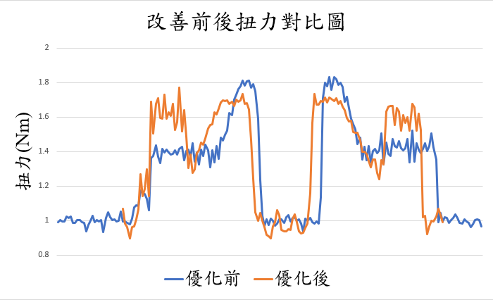
適應性切削
效率與品質全面提升!工時降低16%、表粗降低28%
為加工過程帶來的優化
使空跑時間大幅減少
加強扭力值過低的進給提升加工效率
優化降低了此道次16%的加工時長
降低過高的扭力以優化刀具壽命
優化前耗時16分30秒 表面粗糙度(Ra):0.81$μm$
優化後耗時13分55秒 表面粗糙度(Ra):058$μm$
改善前後扭力對比圖
減少空跑時間
加強扭力值過低的進給
扭力(Nm)
優化前
優化後

Slide 12
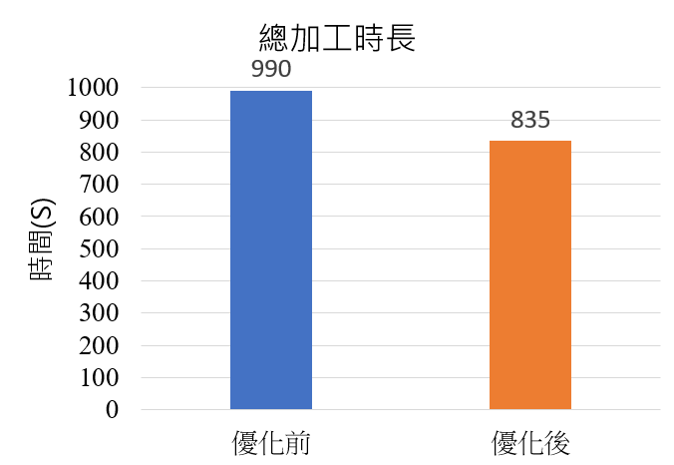
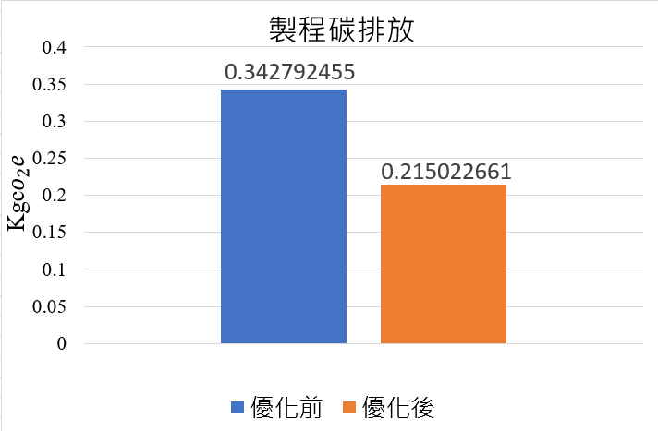
工時降低16%!製程碳排放降低38%!
碳排放監控
為加工過程帶來的優化
碳排放監控
可調閱歷次加工碳排量紀錄
針對每道程序進行紀錄以利後續優化

Slide 13
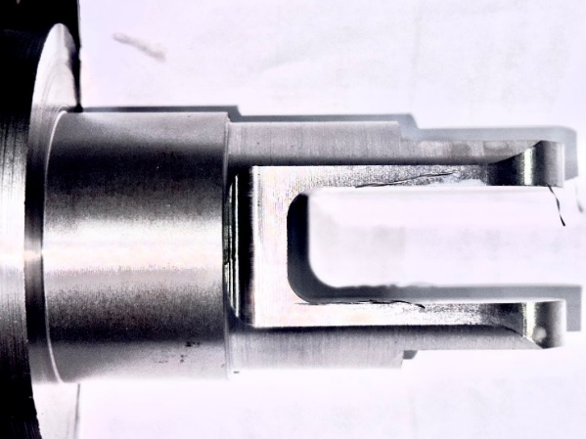
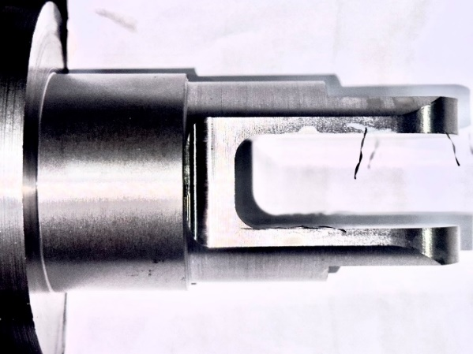
毛刺處理
毛刺可偵測之最小尺寸為3mm
1
2
3
4
5
進行切削加工
切削完成時拍攝
圖像輸出並調製成灰度圖
再用高斯模糊處理照片
形態學強調特徵辨識成功率達97$±$3%
辨識前
辨識後
鏡頭架設位置

Slide 14
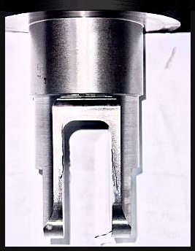
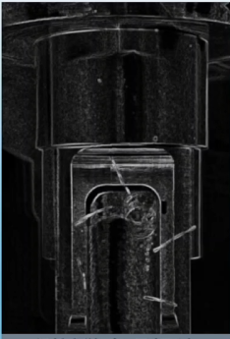
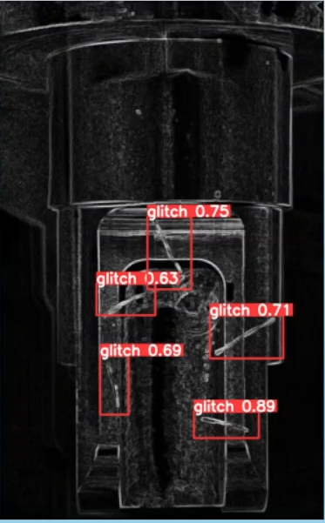
毛刺處理
影像辨識準確率高達97%
毛刺去除成果展示
為加工過程帶來的優化
加工流程自動化，縮短生產周期
節省機床使用時間和耗材
以80%的準確率來確保產品質量
提高生產線的靈活性
影像
處理
毛刺判別

Slide 15
總結
此APP不僅提升了生產效率和品質，還體現了企業對綠色製造、可持續發展與對操作者安全的承諾，為企業贏得競爭優勢，同時為整個製造業帶來技術創新和效率提升。
05
辨識準確率高達97%
降低耗材成本
04
01
綠色節能
製程碳排減少38%
取得最佳化參數
表粗降低28%加工時長減少16%
03
02

Slide 16
總結-軟體演示

Slide 17
報告結束
感謝各位評審人員耐心聆聽

